Slide 1
情满中秋
节日主题班会介绍

Slide 2
目录
壹
中秋节的起源
CONTENT
贰
中秋节的神话故事
叁
中秋节的民俗

Slide 3
第
壹
章
中秋节的起源
中秋节的盛行始于宋朝，至明清时，已与元旦齐名，成为我国的主要节日之一。这也是我国仅次于春节的第二大传统节日。

Slide 4
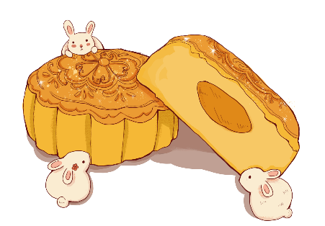
中秋节的起源
《新唐书·卷十五 志第五·礼乐五》
“其中春、中秋释奠于文宣王、武成王”，及“开元十九年，始置太公尚父庙，以留侯张良配。中春、中秋上戊祭之，牲、乐之制如文”。据史籍记载，古代帝王祭月的节期为农历八月十五，时日恰逢三秋之半，故名“中秋节”。
中秋节的别称
因为这个节日在秋季八月，故又称“秋节”“八月节”“八月会”“中秋节”
又有祈求团圆的信仰和相关习俗活动，故亦称“团圆节”“女儿节”
因中秋节的主要活动都是围绕“月”进行的，所以又俗称“月节”“月夕”“追月节”“玩月节”“拜月节”
在唐朝，中秋节还被称为“端正月”。

Slide 5
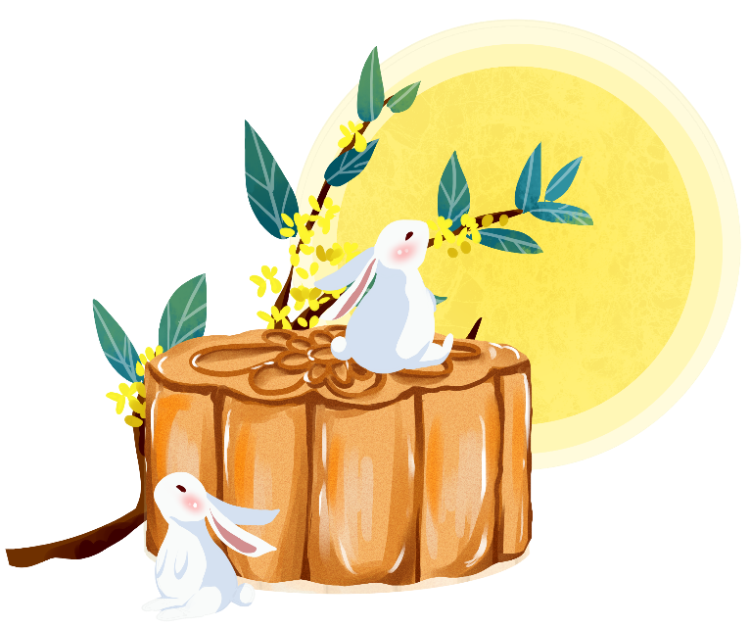
中秋节的起源
每年农历八月十五日，是传统的中秋佳节
这时是一年秋季的中期，所以被称为中秋。
在中国的农历里，一年分为四季，每季又分为孟、仲、季三个部分，因而中秋也称仲秋。
八月十五的月亮比其他几个月的满月更圆，更明亮，所以又叫做“月夕”“八月节”。
此夜，人们仰望天空如玉如盘的朗朗明月，自然会期盼家人团聚。远在他乡的游子，也借此寄托自己对故乡和亲人的思念之情。所以，中秋又称“团圆节”。

Slide 6
中秋节的起源
中秋节的盛行始于宋朝，至明清时，已与元旦齐名，成为我国的主要节日之一。关于中秋节的起源，起源于古代对月的崇拜、月下歌舞觅偶的习俗，古代秋报拜土地神的习俗。
其一，中秋节起源于古代帝王的祭祀活动
其二，中秋节的起源和农业生产有关
《礼记》上记载：“天子春朝日，秋夕月”，夕月就是祭月亮，说明早在春秋时代，帝王就已开始祭月、拜月了。后来贵族官吏和文人学士也相继仿效，逐步传到民间。
秋天是收获的季节。“秋”字的解释是：“庄稼成熟曰秋”。八月中秋，农作物和各种果品陆续成熟，农民为了庆祝丰收，表达喜悦的心情，就以“中秋”这天作为节日。“中秋”就是秋天中间的意思，农历的八月是秋季中间的一个月，十五日又是这个月中间的一天，所以中秋节可能是古人"秋报"遗传下来的习俗。
其三，隋末唐军发明月饼以解决军饷的故事
隋末唐军于大业十三年八月十五日，唐军裴寂以圆月作为构思，成功发明月饼，并广发军中作为军饷，成功解决因大量吸收反隋义军而衍生之军粮问题。

Slide 7
第
贰
章
中秋节的神话故事
中秋节的盛行始于宋朝，至明清时，已与元旦齐名，成为我国的主要节日之一。这也是我国仅次于春节的第二大传统节日。

Slide 8
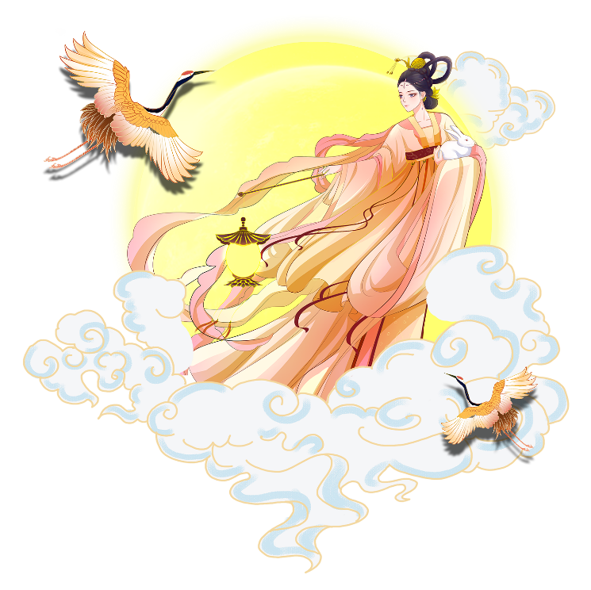
嫦娥奔月
相传，远古时候天上有十日同时出现，晒得庄稼枯死，民不聊生，一个名叫后羿的英雄，力大无穷，他同情受苦的百姓，登上昆仑山顶，运足神力，拉开神弓，一气射下九个多太阳，并严令最后一个太阳按时起落，为民造福。
后羿因此受到百姓的尊敬和爱戴，后羿娶了个美丽善良的妻子，名叫嫦娥。不少志士慕名前来投师学艺，心术不正的蓬蒙也混了进来。逄蒙想要盗取西王母赐给丈夫后羿的仙丹，嫦娥被迫吃下仙丹，飞到了月宫的事情。

Slide 9
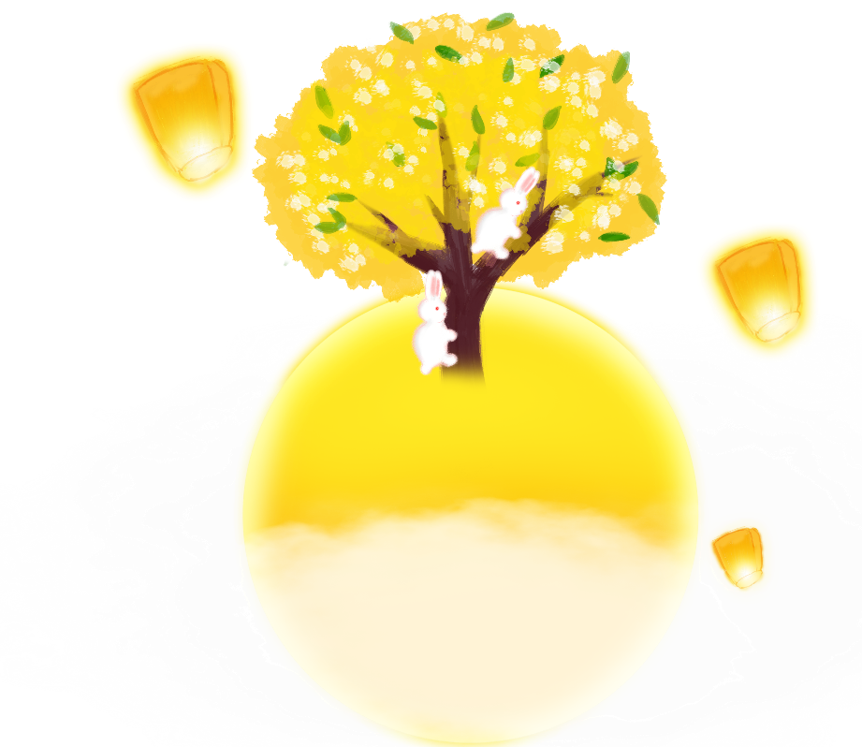
吴刚伐桂
关于中秋节还有一个传说：相传月亮上的广寒宫前的桂树生长繁茂，有五百多丈高，下边有一个人常在砍伐它，但是每次砍下去之后，被砍的地方又立即合拢了。几千年来，就这样随砍随合，这棵桂树永远也不能被砍光。
据说这个砍树的人名叫吴刚，是汉朝西河人，曾跟随仙人修道，到了天界，但是他犯了错误，仙人就把他贬谪到月宫，日日做这种徒劳无功的苦差使，以示惩处。李白诗中有“欲斫月中桂，持为寒者薪”的记载。

Slide 10
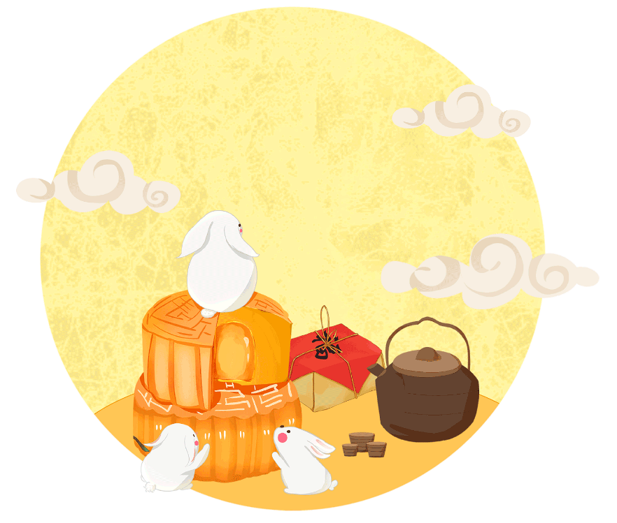
玉兔捣药
此传说最早见于《汉乐府·董逃行》：“玉兔长跪捣药蛤蟆丸，奉上陛下一玉盘，服此药可得神仙。”相传月亮之中有一只兔子，浑身洁白如玉，所以称作“玉兔”。这种白兔拿着玉杵，跪地捣药，成蛤蟆丸，服用此等药丸可以长生成仙。玉兔恐怕是嫦娥在广寒宫中最早的玩伴吧。

Slide 11
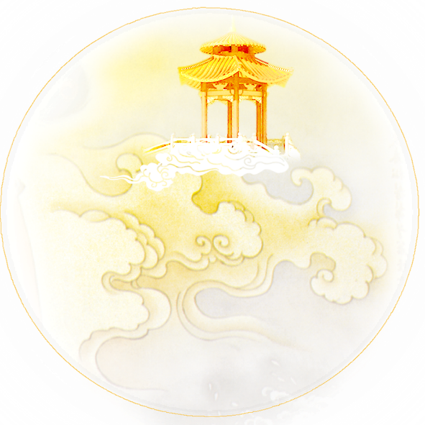
玄宗游月
相传唐玄宗与申天师及道士鸿都中秋望月，突然玄宗兴起游月宫之念，于是天师作法，三人一起步上青云，漫游月宫。但宫前有守卫森严，无法进入，只能在外俯瞰长安皇城。在此之际，忽闻仙声阵阵，清丽奇绝，宛转动人！唐玄宗素来熟通音律，于是默记心中。这正是“此曲只应天上有，人间能得几回闻！”日后玄宗回忆月宫仙娥的音乐歌声，自己又谱曲编舞，这便是历史上有名的“霓裳羽衣曲”。

Slide 12
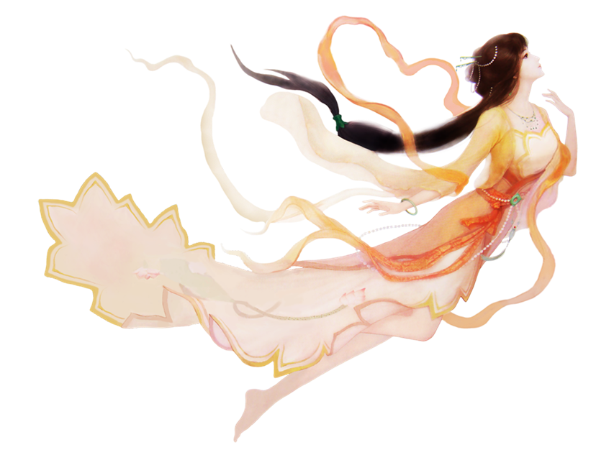
貂蝉拜月
貂蝉是东汉末年司徒王允的歌女，国色天香，有倾国倾城之貌
传说貂蝉降生人世，三年间当地桃杏花开即凋；
貂蝉午夜拜月，月里嫦娥自愧不如，匆匆隐入云中；
貂蝉身姿俏美，细耳碧环，行时风摆杨柳，静时文雅有余，貂蝉之美，蔚为大观。
正是因了这种美貌，让弄权作威的董卓、勇而无谋的吕布反目成仇，使得动乱不堪的朝野稍有安宁之象。
节日PPT模板 http:// www.PPT818.com/jieri/

Slide 13
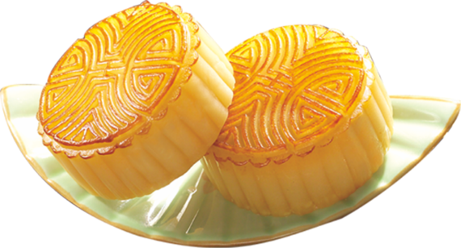
月饼起义
中秋节吃月饼相传始于元代
当时，中原广大人民不堪忍受元朝统治阶级的残酷统治，纷纷起义抗元。 联合各路反抗力量准备起义。但朝庭官兵搜查的十分严密，传递消息十分困难。军师刘伯温便想出一计策，命令属下把藏有“八月十五夜起义”的纸条藏入饼子里面，再派人分头传送到各地起义军中，通知他们在八月十五日晚上起义响应。到了起义的那天，各路义军一齐响应。 很快，徐达就攻下元大都，起义成功了。
消息传来，朱元璋高兴得连忙传下口谕，在即将来临的中秋节，让全体将士与民同乐，并将当年起兵时以秘密传递信息的“月饼”，作为节令糕点赏赐群臣。此后，“月饼”制作越发精细，品种更多。之后中秋节吃月饼的习俗便在民间流传开来。

Slide 14
第
叁
章
中秋节的民俗
中秋节的盛行始于宋朝，至明清时，已与元旦齐名，成为我国的主要节日之一。这也是我国仅次于春节的第二大传统节日。

Slide 15
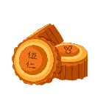
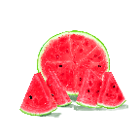
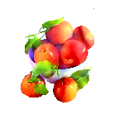
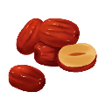
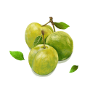
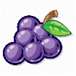
拜月神
在古代有“秋暮夕月”的习俗；夕月，即祭拜月神
设大香案，摆上祭品
月饼
西瓜
苹果
红枣
李子
葡萄
其中月饼和西瓜是绝对不能少的
在月下，将月亮神像放在月亮的那个方向，红烛高燃，全家人依次拜祭月亮，然后由当家主妇切开团圆月饼。切的人预先算好全家共有多少人，在家的，在外地的，都要算在一起，不能切多也不能切少，大小要一样。

Slide 16
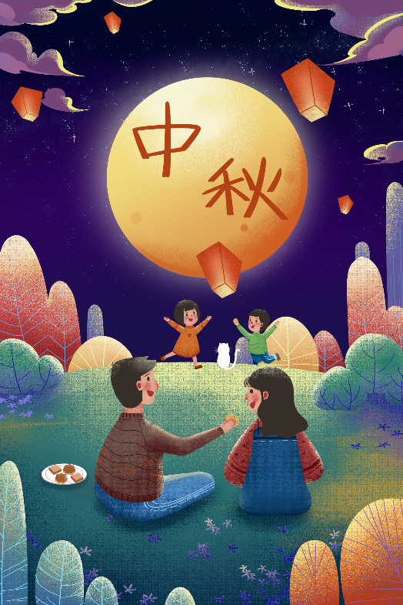
赏 月
来源于祭月，严肃的祭祀变成了轻松的欢娱
民间中秋赏月活动约始魏晋时期，但未成习。
唐朝，中秋赏月、玩月颇为盛行，许多诗人的名篇中都有咏月的诗句。
宋朝，形成了以赏月活动为中心的中秋民俗节日，正式定为中秋节。与唐人不同，宋人赏月更多的是感物伤怀，常以阴晴圆缺，喻人情事态，即使中秋之夜，明月的清光也掩饰不住宋人的伤感。但对宋人来说，中秋还有另外一种形态，即中秋是世俗欢愉的节日：“中秋节前，诸店皆卖新酒，贵家结饰台榭，民家争占酒楼玩月，笙歌远闻千里，嬉戏连坐至晓”。宋代的中秋夜是不眠之夜，夜市通宵营业，玩月游人，达旦不绝。

Slide 17
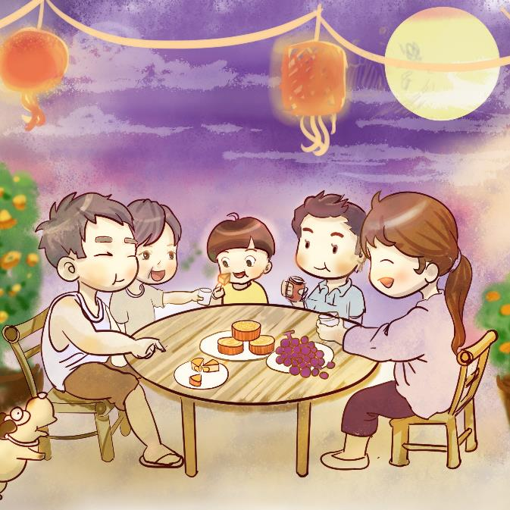
吃月饼
《洛中记闻》记载，唐僖宗在中秋节吃月饼，感觉味道极美，便命御膳房用红绫包裹月饼赏赐给新科进士们。这可能是我们能够看到的最早关于月饼的记载。
到了宋代，月饼有“荷叶”、“金花”、“芙蓉”等等雅称，其制作方法也更加精致。诗人苏东坡有诗称赞说:“小饼如嚼月，中有酥与饴。”酥是油酥，饴就是糖，其味道甜脆香美可想而知。

Slide 18
燃 灯
中秋夜灯内燃烛用绳系于竹竿上，高悬于瓦檐或露台上，或用小灯砌成字形或种种形状，挂于家屋高处，俗称“树中秋”或“竖中秋”。富贵之家所悬之灯，高可数丈，家人聚于灯下欢饮为乐，平常百姓则竖一旗杆，灯笼两个，也自取其乐。满城灯火不啻琉璃世界。看来从古至今中秋燃灯之俗其规模似乎仅次于元宵灯节。

Slide 19
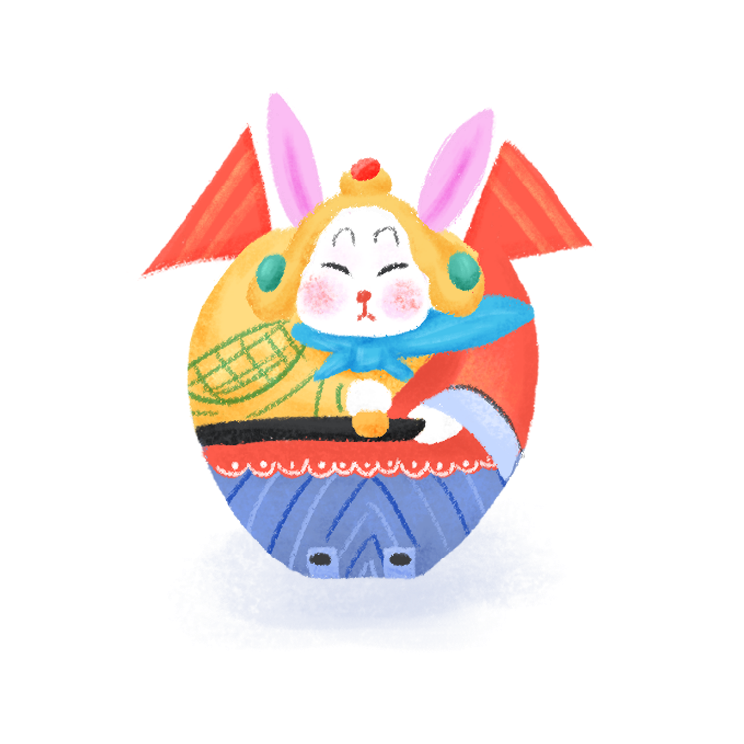
玩兔儿爷
现在寻常市面上已见不到兔儿爷的踪影，只是作为民俗文物在民俗博物馆之类的地方展览，或者在工艺品商店里出售。年轻人对它所知不多,而老人提起它来就津津乐道。
兔儿爷是中秋节期间，给孩子们玩耍娱乐的一种泥塑玩具。其形状是人形而有兔嘴兔耳。头上竖两只长耳朵，嘴是三瓣的兔子嘴，其他地方跟人没什么区别。

Slide 20
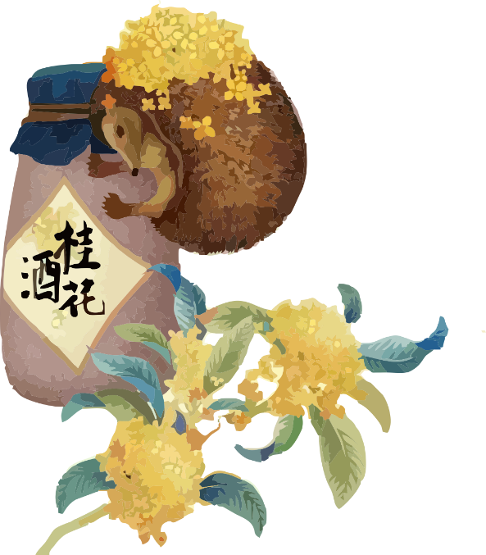
饮桂花酒
桂花有“九里香”之誉，是我国人民十分喜爱的一种传统名贵花木。自古以来，人们把桂花及其果实视为“天降灵实”，作为崇高、美好、吉祥的象征。
因此人们称誉好的儿孙为“桂子兰孙”
把“进士及第”或考上了状元，称之为“蟾宫折桂”
把月宫称为“桂宫”，以“桂魄”比喻月亮

Slide 21
情满中秋
节日主题班会介绍

